Slide 1
Kutte metode Julienne

Slide 2
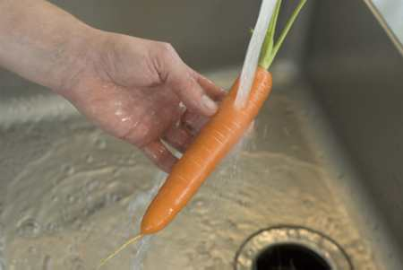
Skyll gulroten.

Slide 3
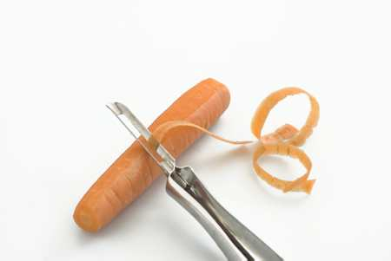
Skrell gulroten.

Slide 4
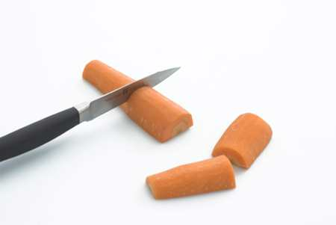
Del gulroten opp i ca. 4 cm lange biter.

Slide 5
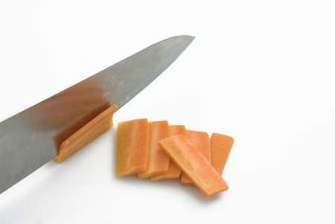
Kutt gulroten i 2 mm tynne skiver.

Slide 6
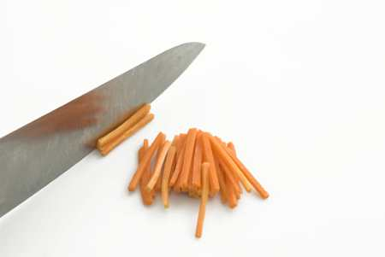
Kutt så de tynne skivene slik at du får ca. 2 mm brede og 4 cm lange strimler.

Slide 7
Referanser
Bama. (2014, November 28). http://www.bama.no/. Hentet fra http://www.bama.no/: http://www.bama.no/eway/default.aspx?pid=241&trg=MainLeft_6138&Main_4489=6128:0:10,2249:1:0:0:::0:0&Main_6128=6135:0:10,3126:1:0:0:::0:0&MainLeft_6138=6181:1639970::1:6190:5:::0:0

